Slide 1
易买网
阶段项目
Notes:
教学指导：
本章为易买网项目指导开发章节，教员授课重点在于控制学员项目进度，本章中会给出建议的表结构和项目计划，教员可以根据实际学员情况作调整
本章内容实施加上中间技术指导以及Linux串讲课总课时为10次课 项目中给出的是九次课的项目计划，教员可以根据实际情况作调整

Slide 2


预习检查
集中测试
简述易买网项目需求
简述实现易买网购物车功能的实现思路
简述实现商品收藏功能的实现思路
如何使用Servlet 3.0的注解实现Servlet声明？
Notes:
教学指导：
正式授课前进行统一测试测试内容为上次课布置的预习测试题本教学环节目的是强化学员进行预习的意识，测试结果记录学员学习成绩

Slide 3


回顾与作业点评
回顾
Linux文件系统有哪些特点？
Linux文件有那三种权限？
Linux有那几种软件安装方式？
点评作业的提交情况和共性问题
作业点评
Notes:
教学指导：
回顾：上次课的教学内容和学员已学过的相关技术内容
作业点评：点评作业的提交情况和共性问题，目的是给学员作业反馈以促进学员完成作业的积极性

Slide 4

训练的技能点
使用JSP实现页面显示
使用Servlet进行流程控制
使用JavaBean实现业务封装
使用数据源+JDBC访问数据库
使用jQuery进行页面交互
使用过滤器完成中文乱码的问题
使用Linux系统作为易买网项目运行的服务器系统
使用MD5技术对用户的密码进行加密

Slide 5
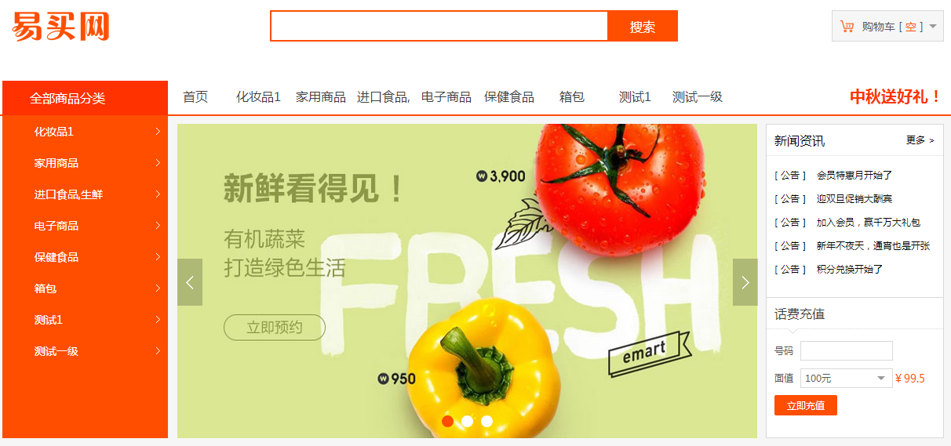
任务描述2-1
前台功能
首页页面
用户注册
用户登录
新闻动态
分类商品信息展示
商品详情页面
购物车
收货地址
留言簿
Notes:
教学指导：学员已经通过平台上自学易买网的需求， 在此根据学员对买网需求的掌握程度进行相应的讲解（讲解重点可参考易买网的需求文档，从平台上下载），可以通过演示案例强调需要让学员注意的需求点，比如购物车，管理员权限等，同时告诉学员在开发过程中，可以参考易买网的需求文档。

Slide 6
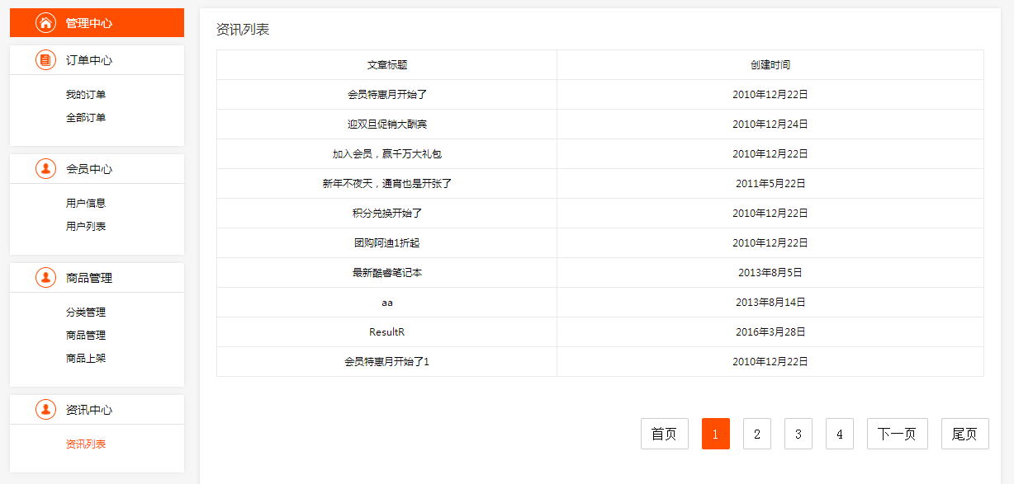

任务描述2-2
后台功能
用户信息管理
商品信息管理
订单管理
留言簿管理
新闻管理
演示案例：易买网
Notes:
教学指导：学员已经通过平台上自学易买网的需求， 在此根据学员对买网需求的掌握程度进行相应的讲解（讲解重点可参考易买网的需求文档，从平台上下载），可以通过演示案例强调需要让学员注意的需求点，比如购物车，管理员权限等，同时告诉学员在开发过程中，可以参考易买网的需求文档。

Slide 7
问题分析1：数据库设计7-1
用户表（easybuy_user）：存放用户基本信息
字段名称 | 字段说明 | 类型 | 备注
Id | 主键 | int | 主键自增
loginName | 用户名 | varchar(10) | 非空
userName | 用户真实姓名 | varchar(20) | 非空
password | 密码 | varchar(20) | 非空
sex | 性别 | varchar(1) | 非空；1为男，0为女
identityCode | 身份证号 | date
email | email | varchar(18)
mobile | 手机 | varchar(80)
type | 类型 | int | 1为普通用户，2为管理员

Slide 8
问题分析1：数据库设计7-2
新闻表（easybuy_news）：存放新闻信息
字段名称 | 字段说明 | 类型 | 备注
id | 编号 | int | 自动编号（标识列），主键
title | 标题 | varchar(40) | 非空
content | 内容 | varchar(1000) | 非空
createTime | 录入日期 | date | 非空，默认为系统时间

Slide 9
问题分析1：数据库设计7-4
商品表（easybuy_product）：存放商品基本信息
字段名称 | 字段说明 | 类型 | 备注
id | 商品编号 | int | 自动编号（标识列），主键
name | 商品名字 | varchar(20) | 非空
description | 商品描述 | varchar(100)
price | 商品价格 | float | 非空
stock | 商品库存 | int | 非空
categoryLevel1 | 所属一级分类ID | int | 非空
categoryLevel2 | 所属二级分类ID | int
categoryLevel3 | 所属三级分类ID | varchar(200) | 非空
fileName | 上传的文件名 | varchar(200) | 非空
isDelete | 是否删除 | int(1) | 1:删除 0:未删除

Slide 10
问题分析1：数据库设计7-5
商品分类表（easybuy_product_category）：存放商品的分类基本信息
字段名称 | 字段说明 | 类型 | 备注
id | 编号 | int | 自动编号（标识列），主键
name | 名字 | varchar(20) | 非空
parentId | 父分类 | int | 非空
type | 类型 | int(1) | 1:一级分类 2:二级分类 3:三级分类

Slide 11
问题分析1：数据库设计7-6
订单表（easybuy_order）：存放订单相关信息
字段名称 | 字段说明 | 类型 | 备注
id | 编号 | int | 自动编号（标识列），主键
userId | 用户ID | varchar(10) | 非空
loginName | 用户名 | varchar(20) | 非空
userAddress | 用户地址 | varchar(200) | 非空
createTime | 创建时间 | date | 非空
cost | 金额 | float | 非空
status | 状态 | int | 非空；1待审核，2审核通过 3配货，4卖家已发货，5已收货
type | 类型 | int(1) | 非空
serialNumber | 订单号 | varchar(64) | 非空

Slide 12
问题分析1：数据库设计7-7
订单详情表（easybuy_order_detail）：存放订单具体信息
字段名称 | 字段说明 | 类型 | 备注
id | 编号 | int(10) | 自动编号（标识列），主键
orderId | 订单ID | int(10) | 非空
productId | 商品ID | int(10) | 非空
quantity | 数量 | int(11) | 非空
cost | 金额 | float(10,3) | 非空

Slide 13
问题分析2：界面交互设计
确认每个用例的页面列表及页面元素
参考演示案例页面
在演示案例界面基础上进行优化
设计原则
操作方便
开发简单
易于维护

Slide 14
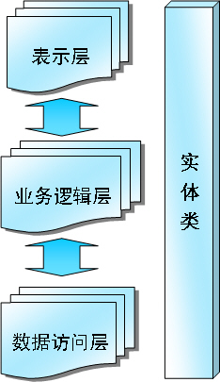
问题分析3：技术框架设计
三层结构技术
表示层
使用JSP实现页面显示
使用Servlet进行流程控制
使用jQuery进行页面交互
业务逻辑层
使用JavaBean实现业务封装
数据访问层
使用数据源+JDBC访问数据库
使用DAO模式
使用MySQL存储数据

Slide 15

难点分析1：理解业务
问题
如何实现购物车？
如何实现页面整合？
如何进行权限控制？
如何实现分页显示？

Slide 16
难点分析2：使用三层结构开发
牢记步骤口诀
熟能生巧
善于总结并分享常见错误
搭建项目框架
基于分层开发
在项目开发过程中记录遇到的问题并分享

Slide 17
阶段划分
第一次课：阶段项目指导-需求分析
第二次课：阶段项目指导-团队沟通
第三次课：第三次集中编码
第四次课：第四次集中编码
第六次课：第六次集中编码
第八次课：第八次集中编码
需求讲解 [50分钟]
[200分钟]
第五次课：阶段项目指导-软件测试
[200分钟]
[200分钟]
[200分钟]
第九次课：第九次集中编码
[200分钟]
[200分钟]
第七次课：第七次集中编码
第一次集中编码 [50分钟]
团队沟通 [50分钟]
第二次集中编码 [150分钟]
软件测试 [50分钟]
第五次集中编码 [150分钟]

Slide 18
第一次集中编码：A任务
任务说明
搭建服务器端项目框架，配置数据源[30分钟]
向教员提交本组各组员的分工、项目进度计划
阶段检查
功能检查
包的命名是否规范
正确查找数据源并获取链接
数据库表是否设计规范
检查项目分工，进度表是否合理
完成时间：1课时
Notes:
教学指导：任务说明一定能够要包括演示

Slide 19
第一次集中编码：B任务
任务说明
编写数据库[30分钟]
编写数据库辅助类[20分钟]
阶段检查
功能检查
每个表至少添加三条记录
正确创建数据表对应的实体类
完成时间：1课时
Notes:
教学指导：任务说明一定能够要包括演示

Slide 20
第一次集中编码：C任务
任务说明
配合组长完成框架的搭建
阶段检查
功能检查
包的命名是否规范
正确查找数据源并获取链接
数据库表是否设计规范
完成时间：1课时
Notes:
教学指导：任务说明一定能够要包括演示

Slide 21
第一次集中编码
参考代码或结果演示
使用Servlet 3.0的注解实现Servlet声明
<servlet>
<servlet-name>Home</servlet-name>
<servlet-class>cn.jbit.easybuy.web.HomeServlet</servlet-class>
</servlet>
<servlet-mapping>
<servlet-name>Home</servlet-name>
<url-pattern>/Home</url-pattern>
</servlet-mapping>
@WebFilter(urlPatterns = {"/*"},
filterName="EncodeFilter" ,
initParams = {@WebInitParam(name = "encode", value = "utf-8")})
@WebServlet(urlPatterns = {"/Home"},name = "Home")
public class HomeServlet extends HttpServlet {
//省略内容
}
Notes:
教学指导：对比说明如果在web.xml中是如何描述的，再看Servlet 3.0的注解是如何描述的

Slide 22
共性问题集中讲解
常见问题及解决办法
代码规范问题
调试技巧
共性问题集中讲解
Notes:
教学指导：
xxxxxxx

Slide 23
第二次集中编码：A任务
任务说明
配置组员svn账号和密码[30分钟]
字符编码处理[20分钟]
阶段检查
功能检查
组内成员是否都绑定SVN客户端
项目中文是否乱码
完成时间：3课时
Notes:
教学指导：任务说明一定能够要包括演示

Slide 24
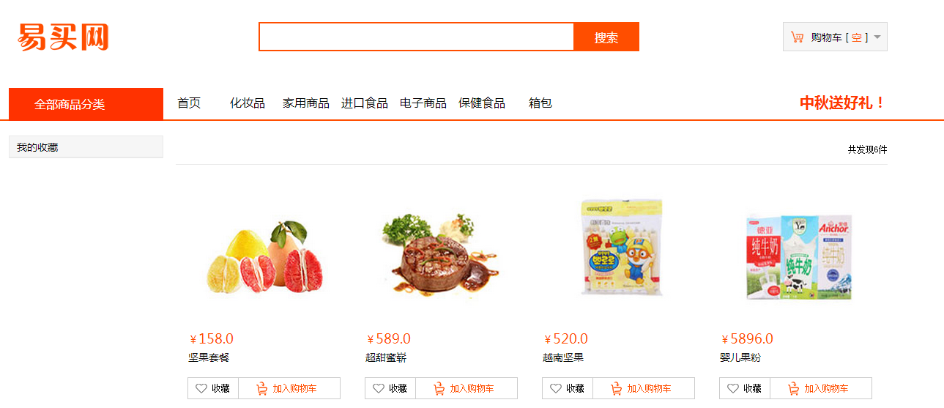
第二次集中编码：B任务
任务说明
完成首页中商品分类[30分钟]
编写Servlet抽象类[30分钟]
阶段检查
功能检查
进入首页后，正确显示数据库的商品分类
Servlet抽象类可以完成部分Servlet的部分通用
完成时间：3课时
Notes:
教学指导：任务说明一定能够要包括演示

Slide 25
第二次集中编码：C任务
任务说明
根据模板抽取前台页面分层[30分钟]
阶段检查
功能检查
静态页面抽取全部完成改为jsp后缀，并加入前缀
通用css和js提取到公共的jsp
页面分层是否合理，相互引用是否合理
完成时间：3课时
Notes:
教学指导：任务说明一定能够要包括演示

Slide 26
共性问题集中讲解
常见问题及解决办法
代码规范问题
调试技巧
共性问题集中讲解
Notes:
教学指导：
xxxxxxx

Slide 27
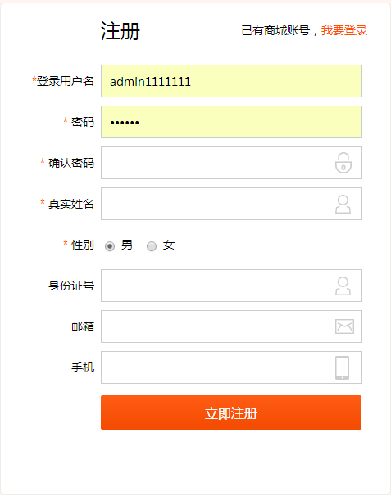
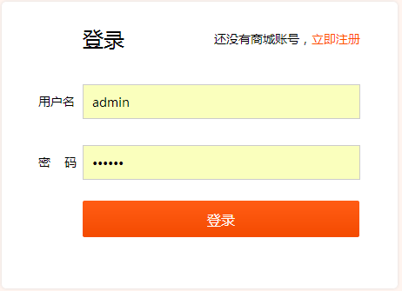
第三次集中编码：A任务
任务说明
用户登录[30分钟]
用户注册[30分钟]
注销功能[15分钟]
阶段检查
功能检查
用户登录后，首页中“注销”，“后台管理”可见
用户注销后，首页中“注销”，“后台管理”不可见
注册新用户后，能正常登录
完成时间：4课时
Notes:
教学指导：任务说明一定能够要包括演示

Slide 28
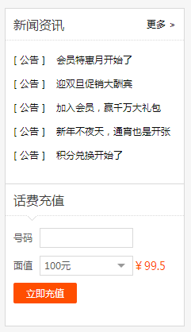
第三次集中编码：B任务
任务说明
实现首页最新资讯的展示[30分钟]
实现首页商品分类的展示[30分钟]
阶段检查
功能检查
首页资讯正确展示
商品分类点击可以正确展示商品
完成时间：4课时
Notes:
教学指导：任务说明一定能够要包括演示

Slide 29
第三次集中编码：C任务
任务说明
实现商品列表页的展示[20分钟]
阶段检查
功能检查
点击分类正确展示分类下的商品信息
商品信息可以正确分页
完成时间：4课时
Notes:
教学指导：任务说明一定能够要包括演示

Slide 30
共性问题集中讲解
常见问题及解决办法
代码规范问题
调试技巧
共性问题集中讲解
Notes:
教学指导：
xxxxxxx

Slide 31
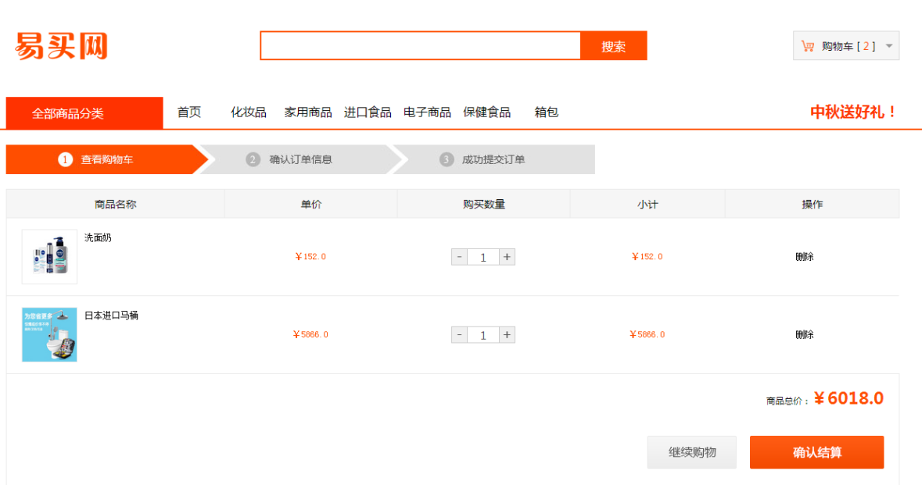
第四次集中编码：A任务
任务说明
添加购物车[30分钟]
购物车维护[30分钟]
阶段检查
功能检查
多次选择同款商品后，购物车是否相应改变购买数量
总计金额是否正确
右上侧购物车显示商品数量是否正确
完成时间：4课时
Notes:
教学指导：任务说明一定能够要包括演示

Slide 32
第四次集中编码：B任务
任务说明
编写Memcached的操作类[30分钟]
使用Memcached保存收藏商品，并在商品列表页面展示[20分钟]
阶段检查
功能检查
点击商品收藏，查看是否可以收藏商品并展示
当收藏商品超过五件，超过五件，新的收藏的商品将替换原有的收藏的商品
完成时间：4课时
Notes:
教学指导：任务说明一定能够要包括演示

Slide 33
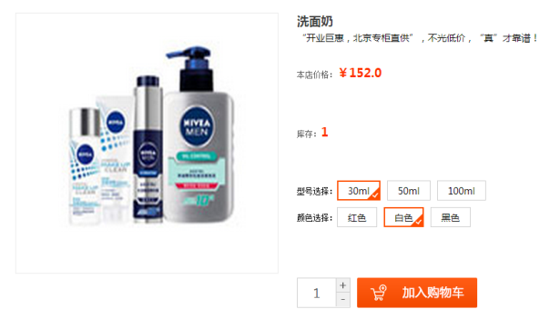
第四次集中编码：C任务
任务说明
任务：实现商品详情页的展示[30分钟]
阶段检查
功能检查
点击商品，查看商品是否能正确展示详情信息
商品详情信息展示，包括各个字段的正确展示
完成时间：4课时
Notes:
教学指导：任务说明一定能够要包括演示

Slide 34
共性问题集中讲解
常见问题及解决办法
代码规范问题
调试技巧
共性问题集中讲解
Notes:
教学指导：
xxxxxxx

Slide 35
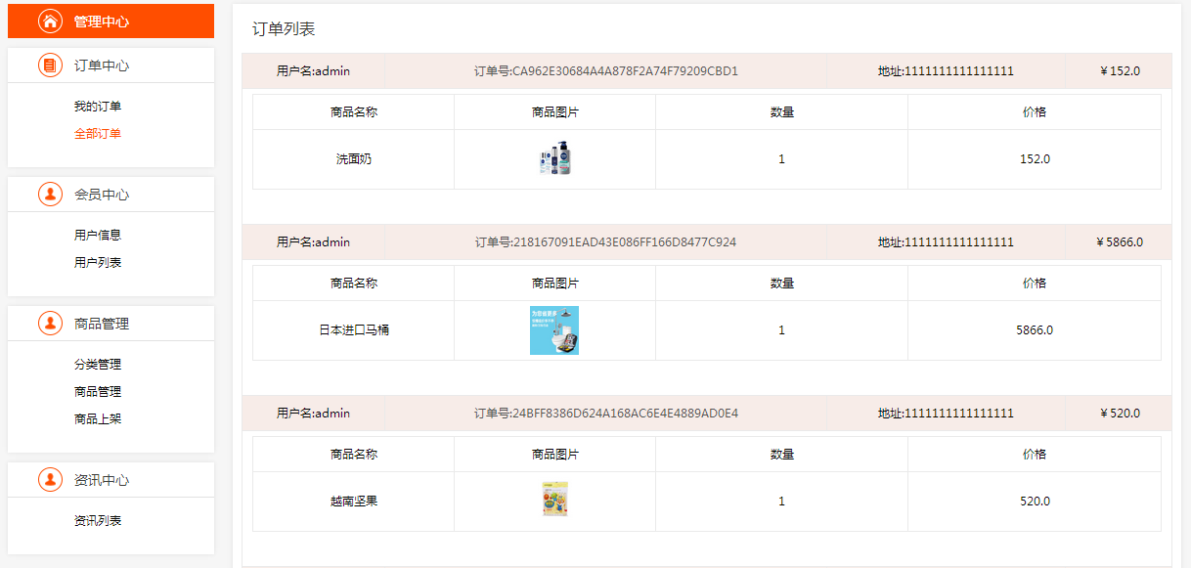
第五次集中编码：A任务
任务说明
完善购物车功能[30分钟]
生成订单[30分钟]
阶段检查
功能检查
是否以订单号分组正确显示商品信息
同一订单号的多个商品总计是否正确
完成时间：3课时
Notes:
教学指导：任务说明一定能够要包括演示

Slide 36
第五次集中编码：B任务
任务说明
整合前台页面
测试并调整
阶段检查
功能检查
用户未登录时是否可以添加商品到购物车或结账
点击不同的商品分类后，商品是否显示正确并有分页功能
完成时间：3课时
Notes:
教学指导：任务说明一定能够要包括演示

Slide 37
第五次集中编码：C任务
任务说明
完成前台未完成的功能
测试并修改前台bug
阶段检查
功能检查
查看前台功能是否正确展示
商品加入购物车生成订单是否流程顺畅
完成时间：3课时
Notes:
教学指导：任务说明一定能够要包括演示

Slide 38
共性问题集中讲解
常见问题及解决办法
代码规范问题
调试技巧
共性问题集中讲解
Notes:
教学指导：
xxxxxxx

Slide 39
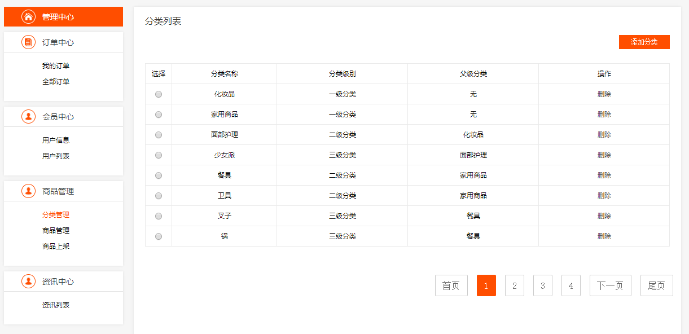
第六次集中编码：A任务
任务说明
商品分类的查询[30分钟]
商品分类的删除[15分钟]
阶段检查
功能检查
前台页是否根据分类正常显示
删除父级分类时是否子节点分类也正常删除
删除、修改分类时前台页是否根据分类正常显示
完成时间：4课时
Notes:
教学指导：任务说明一定能够要包括演示

Slide 40
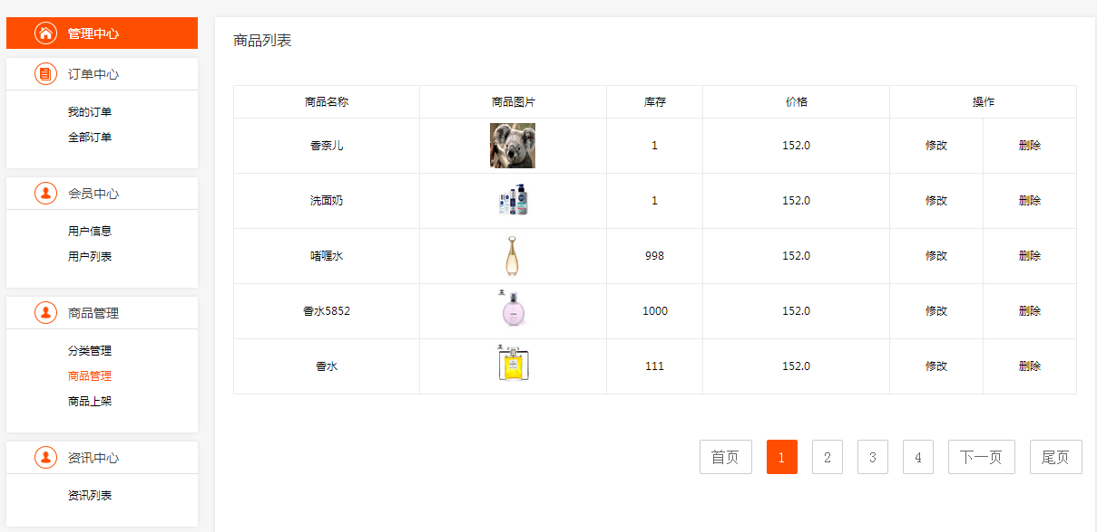
第六次集中编码：B任务
任务说明
商品信息的查询[30分钟]
商品信息的删除[15分钟]
阶段检查
功能检查
商品列表展示是否正常显示
删除商品时是否能正常显示
完成时间：4课时
Notes:
教学指导：任务说明一定能够要包括演示

Slide 41
第六次集中编码：C任务
任务说明
查询新闻列表[30分钟]
展示新闻详情[20分钟]
阶段检查
功能检查
新增的新闻标题或内容是否可以为空
新增一条新闻后，新闻显示结果是否正确
新闻是否可以修改内容为空或标题为空
完成时间：4课时
Notes:
教学指导：任务说明一定能够要包括演示

Slide 42
共性问题集中讲解
常见问题及解决办法
代码规范问题
调试技巧
共性问题集中讲解
Notes:
教学指导：
xxxxxxx

Slide 43
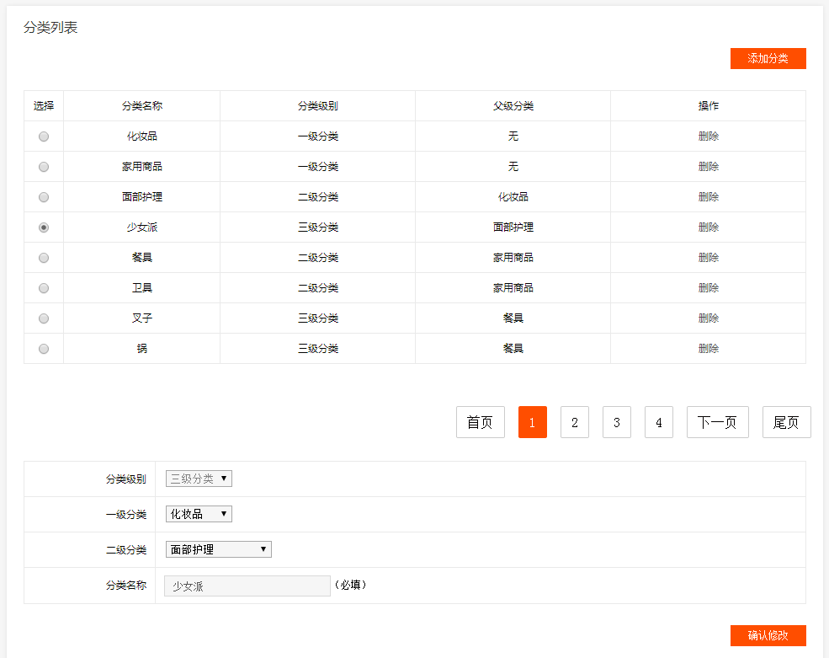
第七次集中编码：A任务
任务说明
商品分类的添加[30分钟]
商品分类的修改[20分钟]
阶段检查
功能检查
商品分类修改的时候一级二级三级分类是否能重写
添加分类完成后能否正确展示二级三级分类
完成时间：4课时
Notes:
教学指导：任务说明一定能够要包括演示

Slide 44
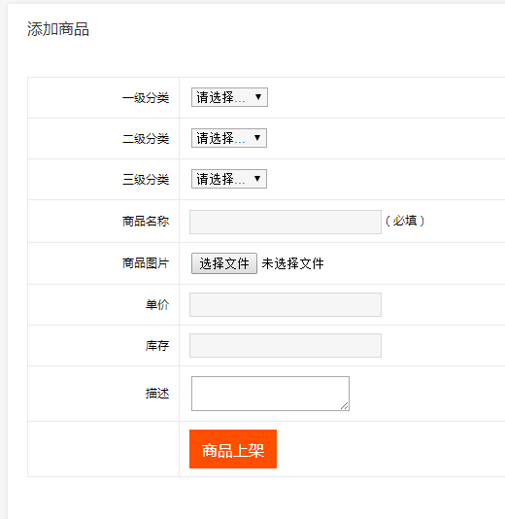
第七次集中编码：B任务
任务说明
商品信息的添加[50分钟]
商品信息的修改[30分钟]
阶段检查
功能检查
商品添加完成后在前台查看商品是否被正确展示
商品修改是否有相关验证，前台是否能立即更新
完成时间：4课时
Notes:
教学指导：任务说明一定能够要包括演示

Slide 45
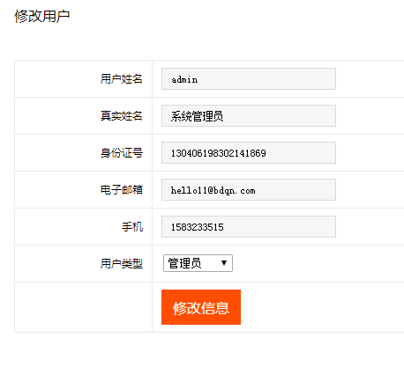
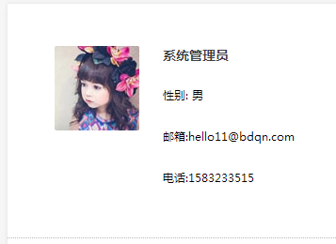
第七次集中编码：C任务
任务说明
个人信息查看 [20分钟]
阶段检查
功能检查
普通用户登录后是否可以查看或修改其它用户信息
管理员是否可以修改其它用户信息
完成时间：4课时
Notes:
教学指导：任务说明一定能够要包括演示

Slide 46
共性问题集中讲解
常见问题及解决办法
代码规范问题
调试技巧
共性问题集中讲解
Notes:
教学指导：
xxxxxxx

Slide 47
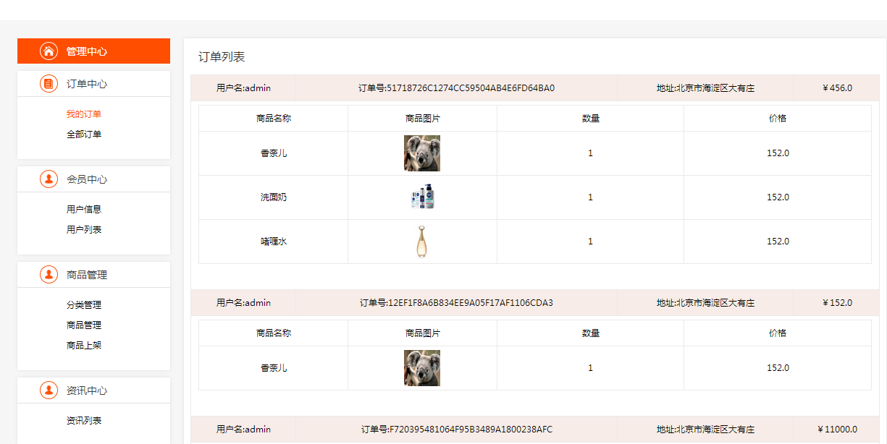
第八次集中编码：A任务
任务说明
后台订单信息的查询[30分钟]
阶段检查
功能检查
查看订单是否准确展示商品列表，价格等字段
查看订单列表能否准确分页
完成时间：4课时
Notes:
教学指导：任务说明一定能够要包括演示

Slide 48
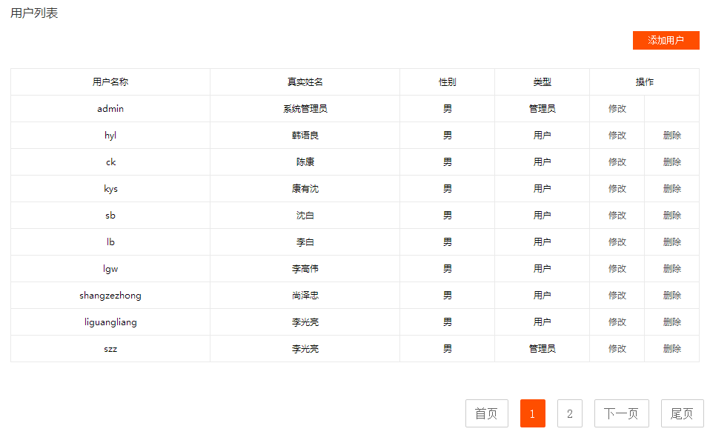
第八次集中编码：B任务
任务说明
会员信息列表展示[30分钟]
新增后台会员[30分钟]
阶段检查
功能检查
后台添加会员成功后测试能否在前台登录
添加会员时，是否有相关验证
完成时间：4课时
Notes:
教学指导：任务说明一定能够要包括演示

Slide 49
第八次集中编码：C任务
任务说明
测试后端功能
阶段检查
功能检查
是否有后台bug列表整理以及bug状态
完成时间：4课时
Notes:
教学指导：任务说明一定能够要包括演示

Slide 50
共性问题集中讲解
常见问题及解决办法
代码规范问题
调试技巧
共性问题集中讲解
Notes:
教学指导：
xxxxxxx

Slide 51
第九次集中编码
任务说明
组长A
为页面加入权限控制[50分钟]
进行最终的项目整合[50分钟]
修改Bug
组员B
测试项目
修改Bug
组员C
测试项目
记录Bug
完成时间：4课时

Slide 52
可扩展功能
管理员登录页面中增加“忘记密码”提示，设计密码找回功能
商品详情显示月累计销售量等信息
检查用户界面是否友好，比如数据库更新操作结束后是否有必要的提示

Slide 53
项目总结
常见错误分享
学员总结
教员示范：项目讲解
优秀学员展示（2~3名）
完成情况点评

Slide 54
技能总结
技术知识
表示层
数据访问层
业务知识
购物车
项目流程
数据库设计
业务逻辑层
系统设计
程序开发
程序测试
权限控制
页面整合
分页显示

Slide 55
作业
课后作业
结合项目需求文档，检查确认各项功能已经全部实现
编写《易买网项目总结》，不少于1000字
教员备课时根据班级情况在此添加内容，应区分必做、选做内容，以满足不同层次学员的需求
预习作业
预习下一章学生用书，完成预习测试
什么是数据持久化和ORM？
MyBatis的核心类有哪些？
简述MyBatis和JDBC的区别和联系
简述MyBatis的搭建步骤

Slide 56



ACCP8.0
职业教育研究院
北京阿博泰克北大青鸟信息技术有限公司

